Slide 1
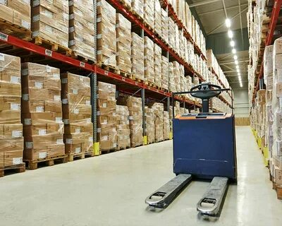
Тема
Сущность складского хозяйства. Роль, место, задачи складирования в логистической системе

Slide 2
Немного истории
Первое упоминание о складах, используемых в целях получения прибыли, найдено в Библии, в житии патриарха Иосифа, который попал в Египет в качестве раба. Благодаря своей способности толковать сны он был назначен главным советником фараона. Согласно толкованию снов фараона у Египта должны были быть семь лет процветания и последующие за ними семь лет голода: «Во времена изобилия, когда сельскохозяйственные культуры росли повсюду, Иосиф создал запасы продуктов питания. Затем начался голод, и по всей стране был неурожай... И Иосиф открыл склады и продал зерно египтянам и их соседям»

Slide 3
Склады в сфере товарного обращения способствуют преобразованию материальных потоков, изменяя параметры товарных партий в отношении их состава и численности грузовых единиц. Совокупности складов в цепи поставок образуют складские системы.
Цель создания и функционирования складских систем состоит в том, чтобы принимать от транспортных средств материальные потоки, перерабатывать его и выдавать с другими параметрами.
Логистические операции в складских системах должны быть выполнены с минимальными логистическими затратами с целью организации эффективной системы обслуживания клиентов

Slide 4

Логистика складирования—это выполнение комплекса взаимосвязанных логистических операций в складском хозяйстве с учетом потребностей клиентов. Это отрасль, занимающаяся методами организации складского хозяйства.
Складирование – логистическая операция, обеспечивающая сохранность запасов, их рациональное размещение, учет, обновление и безопасные методы работы.
Объектом изучения складской логистики являются материальные и сопутствующие потоки, которые возникают при хранении, грузопереработке и упаковке товаров.

Slide 5
Место логистики складирования среди функциональных областей логистики
Логистика
снабжения
Логистика производственная
Логистика распределительная
Распределительные оптовые склады
Потребители
Сырье
Производство
Склад
сырья,
материалов,
комплектующих,
вспомог. матер.
Оптово-розничные склады
Склад
готовой
продукции
Терминал
Материалы
Комплектующие
Склад
промежуточного
производства
Поставщики
Производители
Рынок

Slide 6
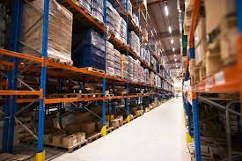
Основные задачи склада
Приемка грузов и перемещение их в зону хранения;
Складирование и подготовка груза к поставкам;
Управление запасами;
Совершенствование физических процессов на складе;
Организация поставок клиентам.

Slide 7
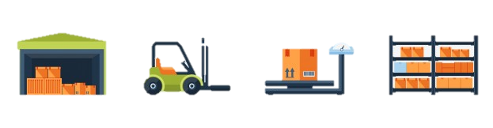
Основными причинами использования складов в логистической системе
Уменьшение логистических издержек при транспортировке.
Координация и выравнивание спроса и предложения.
Обеспечение бесперебойного процесса производства.
Обеспечение максимального удовлетворения потребностей.
Создание условий для поддержания активной стратегии сбыта.
Обеспечение гибкой политики обслуживания.
Увеличение географического охвата рынков сбыта.

Slide 8
Склад является сложной логистической системой, так как взаимодействует с внешней средой в лице участников цепи поставок через входящие и выходящие материальные, информационные и финансовые потоки

Slide 9
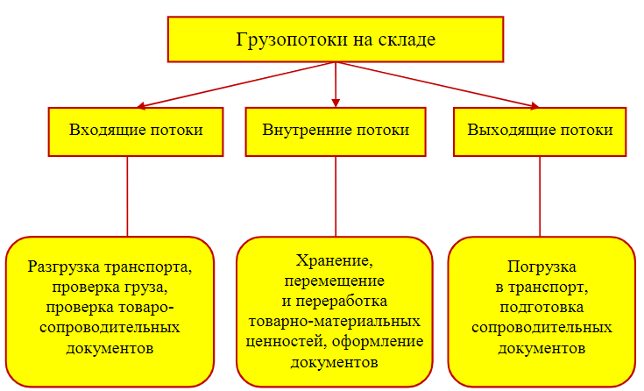
Три вида потоков—входящие, выходящие и внутренние

Slide 10
В процессе преобразования материальных потоков на складе выполняются логистические операции, которые подразделяются на пять групп
1. Первичные операции при поступлении товаров на склад: разгрузка и первичная приемка по числу грузовых мест, перемещение в зону приемки; приемка и оприходование груза, составление акта приемки при необходимости.
2. Основные операции в зоне хранения: формирование складской грузовой единицы и ее перемещение в место хранения; складирование и хранение.
3. Промежуточные логистические операции в зоне хранения: ротация грузов на складе, то есть перемещение внутри зоны хранения в зависимости от срока годности; уплотнение грузов.
4. Операции комплектования заказов: отборка ассортиментных позиций для комплектации заказов потребителей и перевозка их в зону комплектации; комплектация партий отправки и их перемещение в зону отгрузки.
5. Заключительные операции: отгрузка и доставка товарных партий клиентам

Slide 11

Вывод
Цель логистики складирования является организация эффективной системы складирования, т.е. обеспечение оптимального размещения груза на складе и рациональное управление
Назначение - концентрация запасов, их хранение и обеспечение бесперебойного и ритмичного выполнения заказов потребителей.

Slide 12
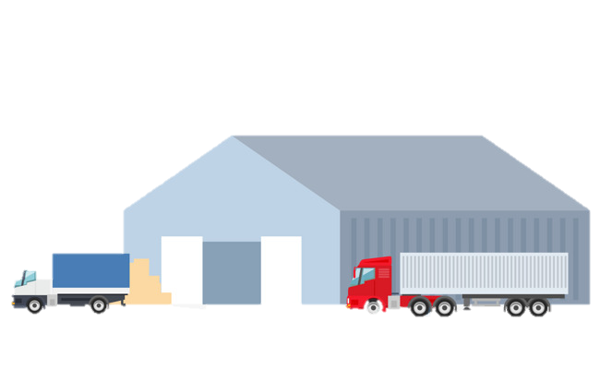
Спасибо за внимание!

